Slide 1
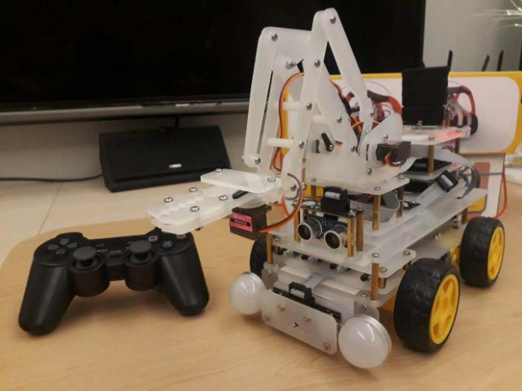
用TarkusVP
玩Coding
Melacake主題課程

Slide 2

基礎介紹

Slide 3
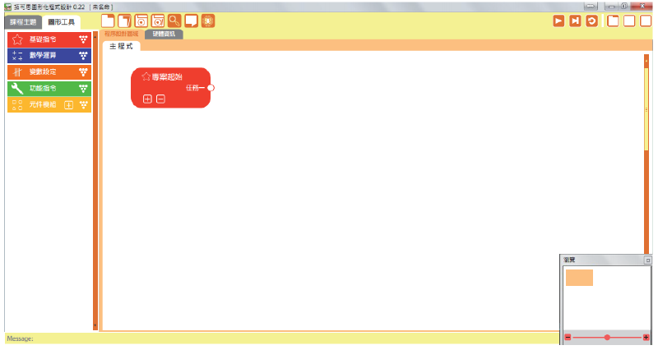
軟體介紹
Tarkus VP 軟體介面簡介

Slide 4
軟體介紹
環境設置
需要在連接網路的環境下開啟圖形化編程軟體Tarkus VP
將擴充板連接USB並連上電腦，驗證完擴充板以後可以登入
未連接擴充板下也可以直接按登入，進入編程畫面試用

Slide 5

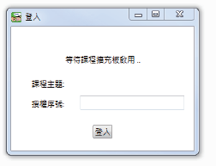

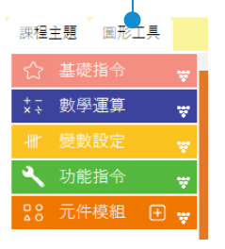
軟體介紹
第一次開啟Tarkus VP
1.點選icon
2.登入
3.選擇課程主題
4.點選圖形工具列

Slide 6
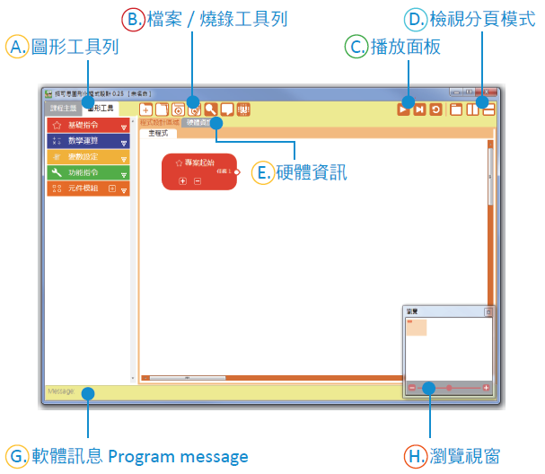
軟體介紹
軟體介面說明

Slide 7


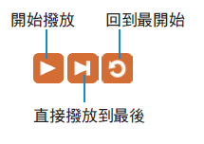
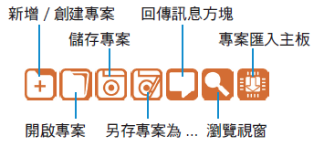
軟體介紹
控制面板

Slide 8

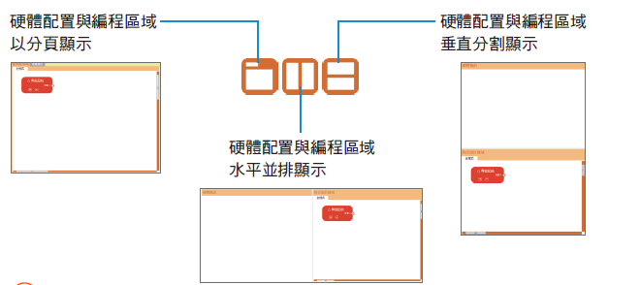
軟體介紹
控制面板

Slide 9

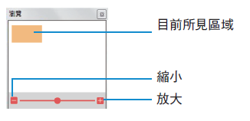
軟體介紹
控制面板

Slide 10
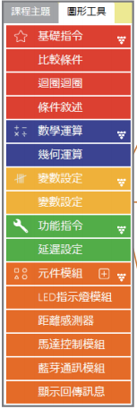


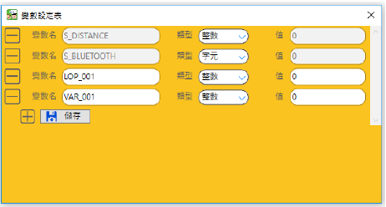


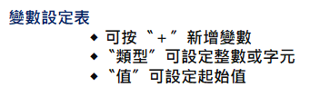
軟體介紹
◆ 本篇介紹：數字運算、變數設定、功能指令
◆ 基礎指令為一般編程所需要的邏輯，將與元件模組一同在後續課程中介紹
基礎圖形工具

Slide 11
功能介紹與基本操作
馬達控制

Slide 12
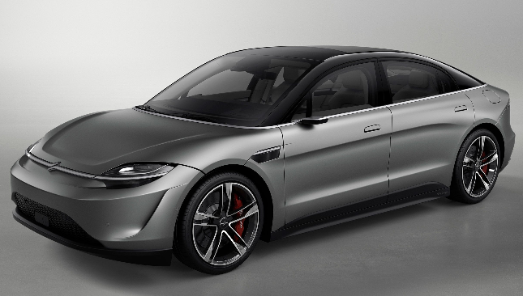
介紹知識
電動馬達：
現在流行的電動車以電動馬達作為動力來源。
傳統汽車引擎在發動機轉數不配合下，反應會變得遲鈍無力，但電動馬達的加速是及時的，扭力輸出平均，即使在任何時間都能表現出雷霆一般的反應速度。
電動車所有部件都採用了電子部件，電子傳動速度比機械傳動快很多，所以無論是加速、減速或式排檔變速，反應都比傳統燃料汽車更快。
電動車沒有發動機，所以噪音和諧震也大大減低，連行車舒適性的調整也變得輕鬆許多，不用去考慮如何阻隔發動機噪音、不用怕發動機後一會霸佔車廂空間等等，所以在同樣條件下，電動車比燃料汽車更好開且更舒適喔。

Slide 13
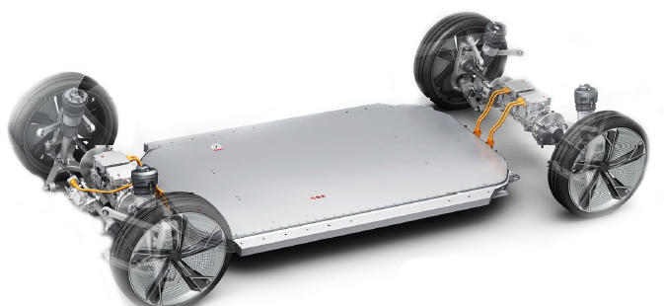

介紹知識
隨著現在電動車概念即將取代傳統汽車的流行
BeeCar使用的是電動馬達來做為動力，象徵未來的趨勢。
 | 傳統引擎 | 電動馬達
傳動 | 慢(機械) | 快(電子)
成本 | 高 | 低
噪音 | 高 | 低
舒適度 | 低 | 高
WIN
WIN
WIN
WIN

Slide 14
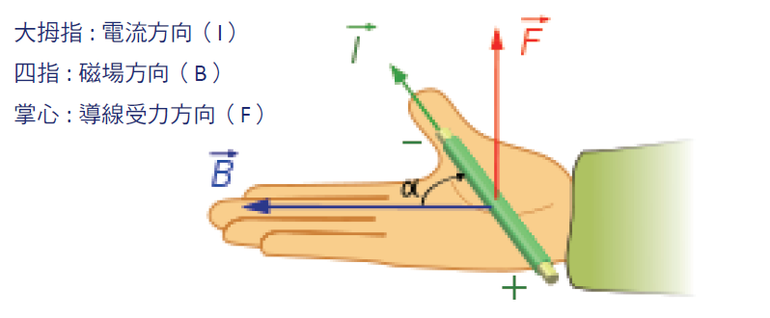
介紹知識
位能
儲存
動能
◎ 能量轉換
消耗
◎ 能量種類
光能
熱能
轉換
化學能
◎ 右手開掌定則
電能

Slide 15
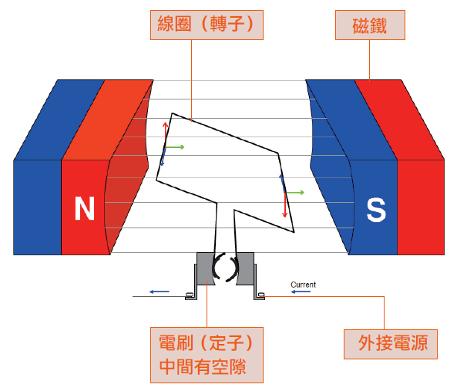
介紹知識
◎ 簡易直流馬達
線圈做為載流導線
(負載電流、可導電的電線)
電池提供電流
磁鐵提供磁場

Slide 16
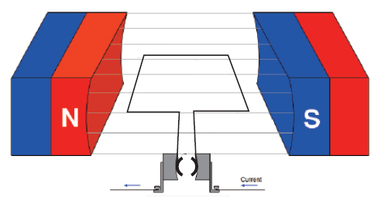
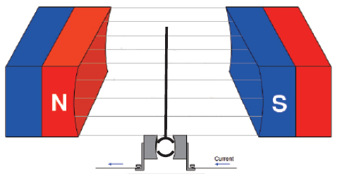
介紹知識
◎ 簡易直流馬達
(1)線圈轉到0度與磁場方向平行的導線不受力;與磁場方向垂直的導線受力。
上圖的線圈會是順時鐘轉
(2)線圈轉90度轉至電刷中間的空隙時，線圈接腳並沒有碰到電刷，故沒有電流。

Slide 17
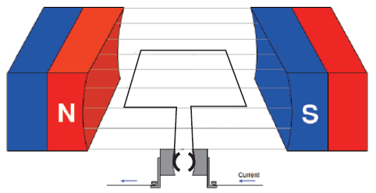
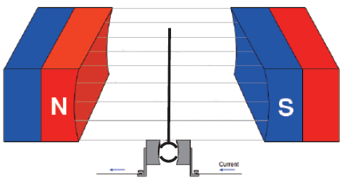
介紹知識
◎ 簡易直流馬達
(3)線圈轉180度:此時線圈轉半圈，但因為電刷固定，因此電流方向與(1)相同，並不會因為線圈轉動而改變電流方向，依然延順時針轉動。
(4)線圈轉270度:此時與(2)相同，一樣因慣性滑行。

Slide 18
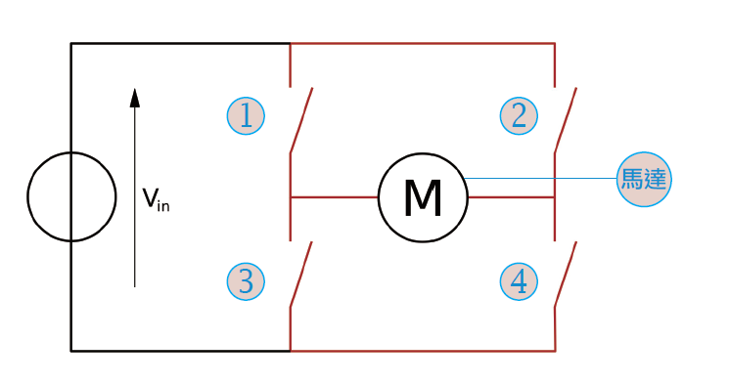
介紹知識
◎ H 橋
利用特殊的電子元件「H橋」去改變電路

Slide 19
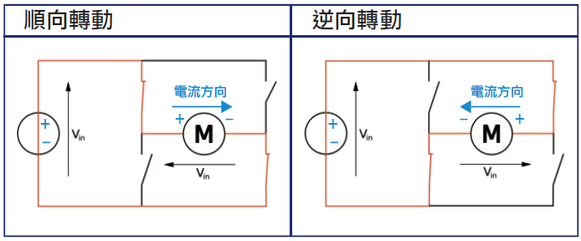
介紹知識
◎ H 橋

Slide 20
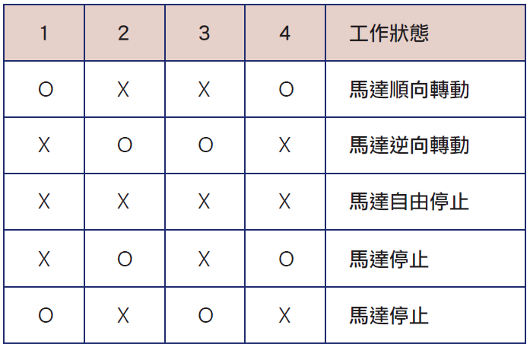
介紹知識
◎ H 橋
開關閉合( 電路流通 Ｏ ) 開關斷開( 此路不通 X )

Slide 21
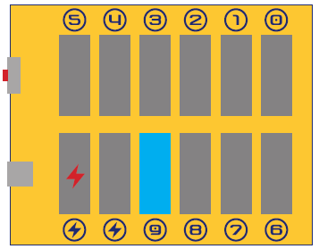
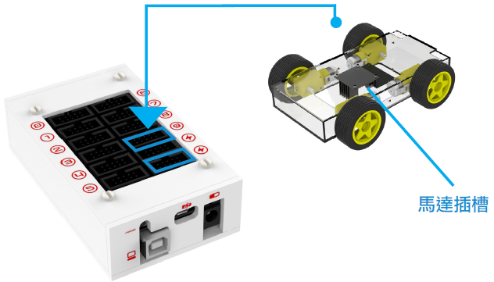
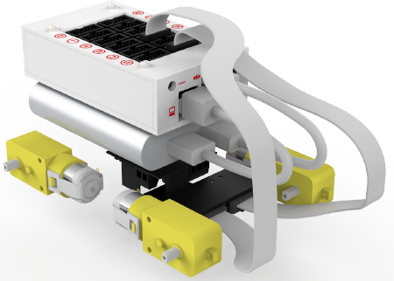
硬體介紹
圖中藍色9號位為馬達插槽， 號位為馬達電源
組裝完成後的示意圖

Slide 22
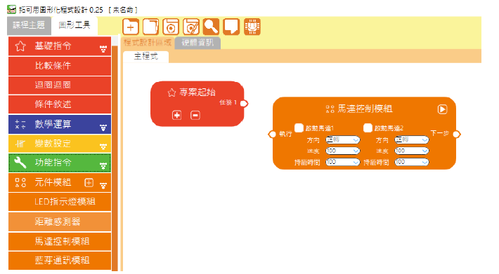
軟體介紹(開啟馬達控制模組)
點選 左工具列中 圖形工具 → 元件模組 → 馬達控制模組

Slide 23
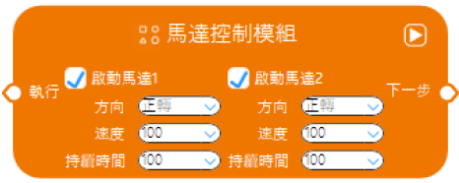


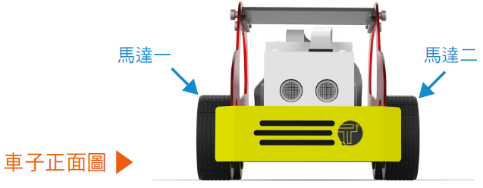
軟體介紹(馬達模組功能展示)
開啟馬達
關閉馬達
方向:正轉／反轉
速度:0~100 / 選擇變數0~100%
持續時間（毫秒）:0~不限/下拉選單選擇變數
★馬達一或馬達二至少要有一顆馬達打勾

Slide 24
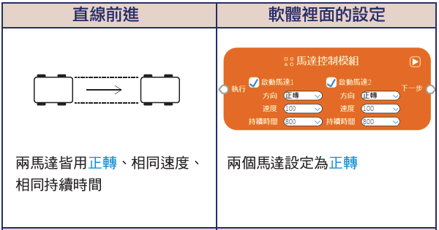
程式語法

Slide 25
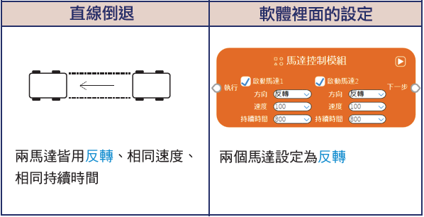
程式語法

Slide 26
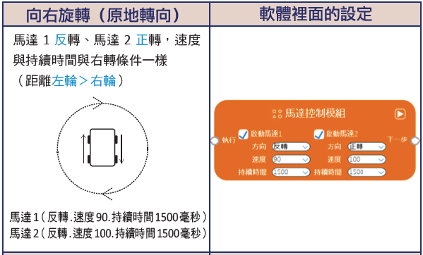
程式語法

Slide 27
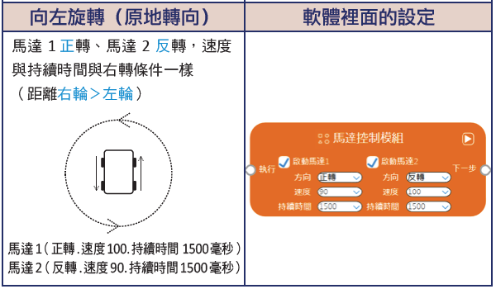
程式語法

Slide 28
活動(實際試驗車子的前進與後退)

Slide 29
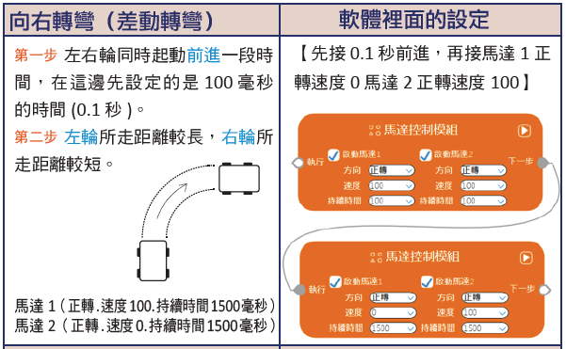
程式語法

Slide 30
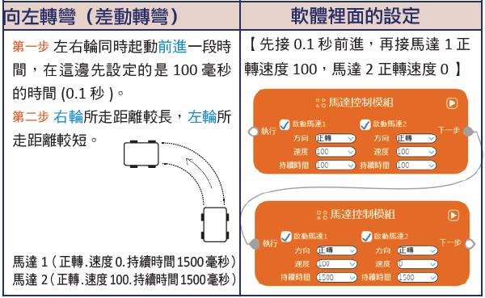
程式語法

Slide 31
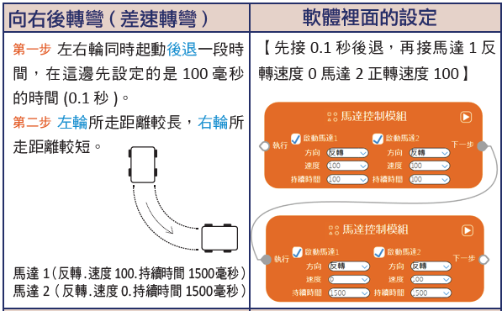
程式語法

Slide 32
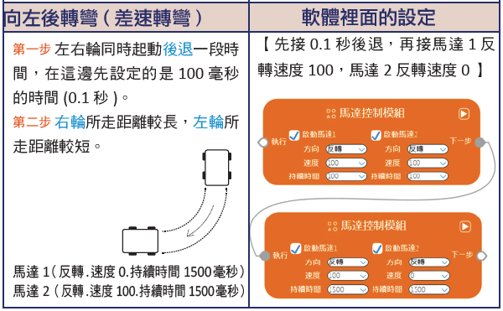
程式語法

Slide 33
活動( 實際試驗車子的轉彎 )

Slide 34
活動(實際試驗影響車子迴轉半徑的原因 )

Slide 35
功能介紹與基本操作
感測器控制

Slide 36
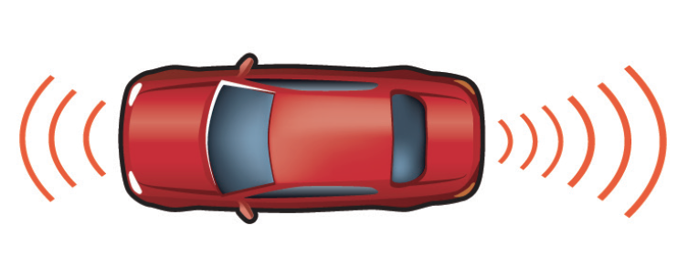
感測器
汽車前方雷達防撞系統是用於汽車行駛、停車等的安全輔助裝置。該系統配置了進口超音波傳感器探測，能準確測知車前是否有障礙物。
其原理是利用微電腦系統運算的指揮和控制，通過聲音和顯示器分別提示障礙物的方向及車身與障礙物之間的距離，從而實現對碰撞防患於未然。

Slide 37
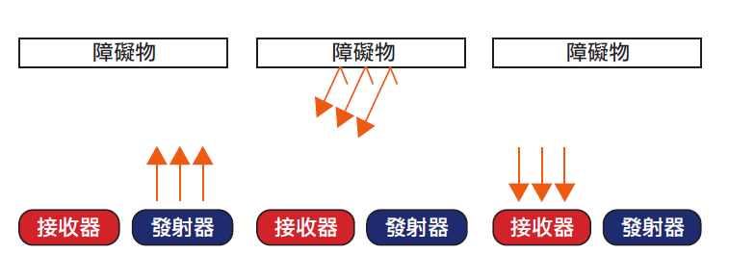
介紹知識
● 原理說明
超音波感測器與丟接球原理相同，感測器的右眼發出訊號，將超音波丟出，遇到障礙物時部分波反射，而感測器的左眼接收反射波。利用整個過程所花費的時間，可以推算出障礙物與反射器的距離。

Slide 38
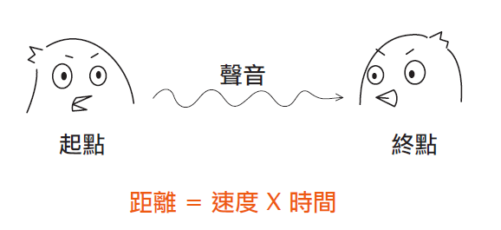
介紹知識
● 運動學
聲波傳遞的總路徑長。
超音波感測器適用相同原理去計算車子與障礙物之間的距離。
由起點(講者)至終點(聽者耳朵)所花費的時間。
每單位時間所走的距離，室溫下聲速是340m/s(每秒走340公尺)。

Slide 39
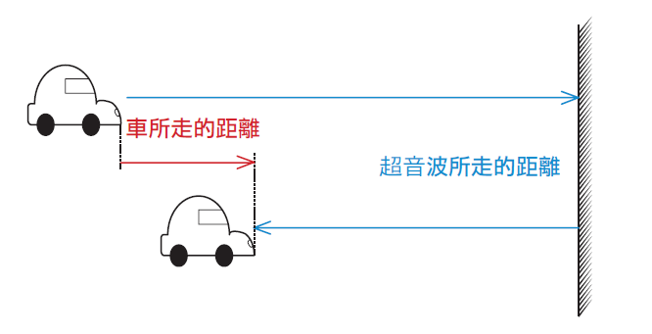
介紹知識
超音波所走距離-車所走距離=2 X (之後車與障礙物的距離)
(波速 - 車速) X 時間差=2 X (之後車與障礙物的距離)
時間差、車速可以藉由儀器測量，聲波的速度是340m/s

Slide 40
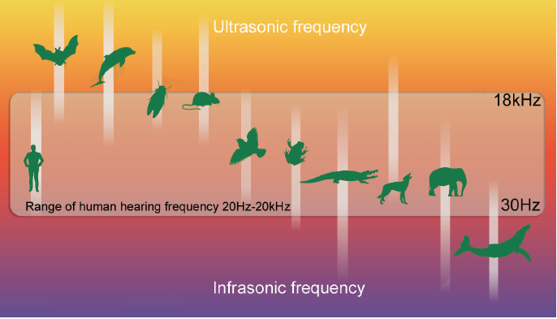
介紹知識
● 超音波
超音波感測器是用「超音波」作為訊號發射與接收。
▲每種動物能聽見的聲音頻率的範圍不同

Slide 41
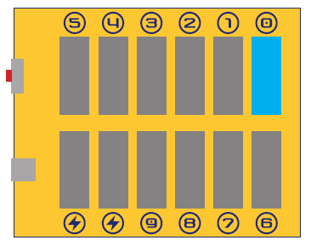
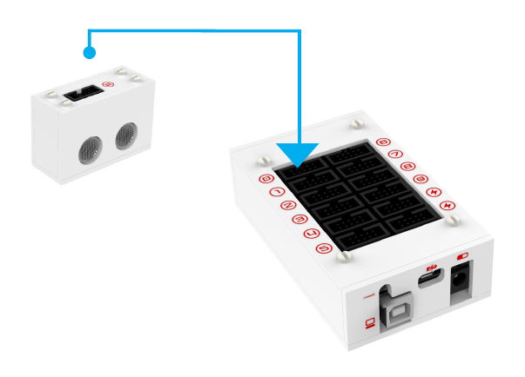
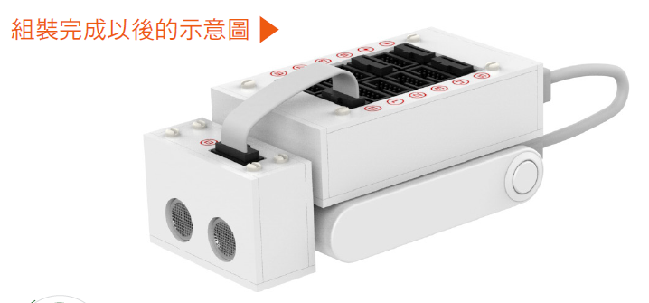
硬體介紹
感測器安裝位置( 圖中藍色0號的位置 )
組裝完成後的示意圖

Slide 42
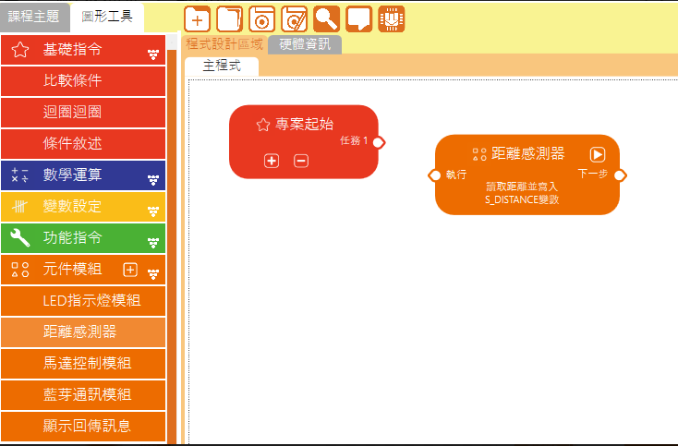
軟體介紹
1.開啟距離感測器
點選左工具列中圖形工具 → 元件模組 →距離感測器

Slide 43
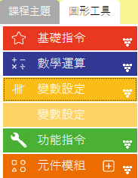
軟體介紹
3.變數設定
變數：根據某些原因而改變的數字或字元。
S_DISTANCE：車子與障礙物之間的距離，輸入距離感測器所偵測的數值(公分)。
(1) 開啟變數設置
左工具列中
圖形工具 → 變數設定 → 變數設定

Slide 44
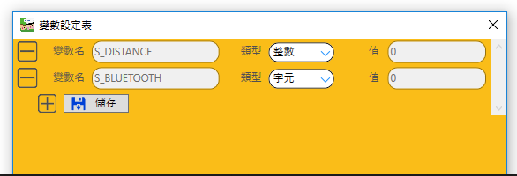



軟體介紹
(2) 變數設定功能介紹
點選後，可自行增加變數
點選後，可刪除變數
可更改名字，S_DISTANCE是與障礙物的距離數值。
類型可選擇整數/字元格式。
值：可預設初始值。
(3) 其他可預設的變數LOP_001

Slide 45
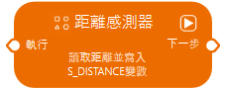
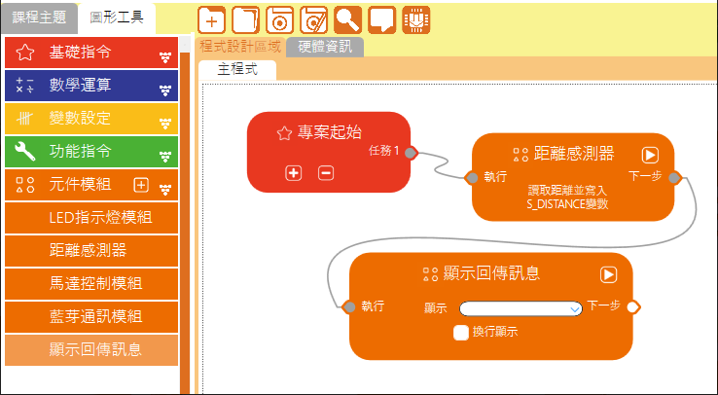
軟體介紹
2.距離感測器功能介紹
執行距離感測器
顯示回傳訊息
開啟 顯示回傳訊息：左工具列中圖形工具 → 元件模組 → 顯示回傳訊息
點選這按紐

Slide 46
功能介紹與基本操作
自動車的原理

Slide 47

介紹知識
自動車的原理
主動車距離控制 → 「超音波感測器」
夜視行車輔助系統 → 「紅外線夜視鏡頭」

Slide 48

介紹知識
自動煞車與車距控制
FCM(Forward Collision Mitigation) 智慧剎車輔助系統會自動感應前車車距，在有碰撞危險時，會發出警示音並提供煞車輔助，可發揮預警的作用，也能在碰撞風險高關鍵時刻自動煞車(在30km/hr 可以完全煞停)，以防駕駛人反應不及而造成意外。

Slide 49

介紹知識
自動煞車與車距控制

Slide 50
活動(做出可以遇到障礙物自動煞停或轉向 )

Slide 51

介紹知識
自動跟車的控制
ACC ( Adaptive Cruise Control ) 主動車距控制巡航系統在行進中偵測前車車速，動態調配行進速度，保持適當行車間距。
若能同時裝載ACC與FCM，
就能藉由偵測前車車距，同
步警示與調配速度功能，達
成主動防護行車安全目的。

Slide 52

介紹知識
自動跟車的控制

Slide 53
活動(做出偵測前方距離保持定距的跟車系統)

Slide 54
專題發想
懸崖車

Slide 55
活動(做出不會掉下桌子的小車)
與自動避障的原理相同，注意行進時的速度，以防小車掉下桌面。

Slide 56
專題發想
減速馬達

Slide 57
活動(做出減速馬達效果的小車)
當車子感應到前方障礙物時，馬達速度等量遞減5至速度為0，前方障礙物移開時，車子繼續前進(馬達速度為100)。

Slide 58
模擬訓練
潛入基地任務

Slide 59

場地
先比得分最多, 同分比完成時間最短
踩點得分制，踩一點可獲 10 分，終點 20 分，完成共得 100 分
於時限內利用最短時間完賽隊伍

Slide 60

場地及設備說明
於比賽前可以自行設計外觀，以不影響比賽進行為主
    潛入路徑(場地)：
    一般路徑為 40cm 寬，窄道路徑將由 40cm 縮短至
    25cm 寬全場地架高 20cm，終點區架高至 25cm，窄
    道路徑為緩上坡
    自走車設備：
    基礎套件

Slide 61
規則說明
比賽時間: 比賽全程計時不暫停，時限 8 分鐘
規則：
1.賽前有 30 分鐘為自走車調教時間，比賽前每個隊伍需要
將調整完並參賽的車子交由大會工作人員保管，到該隊伍上
場前由工作人員交回給該隊隊長。
2.比賽以踩點得分制，踩一點可獲 10 分，終點 20 分，完成
共得 100 分
3.於時限內利用最短時間完賽隊伍獲得第一名，取前五名
4.比賽期間任一部件掉落則扣 10 分

Slide 62
活動( 試做出能走完全程的小車)
小提示：可以多加善用變數及迴圈

Slide 63
模擬訓練
奔走迷宮

Slide 64

場地
比完成的時間最短
於時限內利用最短時間完賽隊伍

Slide 65

場地及設備說明
於比賽前可以自行設計外觀，以不影響比賽進行為主
    迷宮走道(場地)：
    一般走道為 35cm 寬，切勿硬性轉向導致場地損毀
    自走車設備：
    基礎套件

Slide 66
規則說明
比賽時間: 比賽全程計時不暫停，時限 7 分鐘
規則：
1.賽前有 30 分鐘為自走車調教時間，比賽前每個隊伍需要
將調整完並參賽的車子交由大會工作人員保管，到該隊伍上
場前由工作人員交回給該隊隊長。
2.比賽以時間計算方式進行，時限內用時最少的隊伍獲得最
高分數
3.比賽期間任一部件掉落則扣 10 分

Slide 67
活動( 試做出能走完全程的小車)
小提示：可以多加善用變數及迴圈

